Slide 1
基于深度学习模型的高效语音识别 推理结构及搜索算法研究 （解码器研究方向） Inference Architecture & Search Optimization for Deep Learning based ASR
姓名：陈哲怀
导师：俞 凯

Slide 2
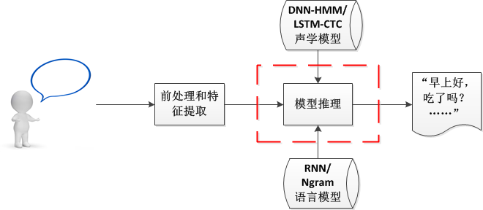
语音识别和语音识别中的模型推理
提升搜索速度 search speedup
改善搜索误差 search error tradeoff
评估搜索结果质量/系统融合 inference evaluation

Slide 3
已研究课题
基于CTC的音素同步解码 → 语音识别 速度提高30倍，准确率有提升
基于RNNLM的语音识别推理方法 → 语音识别 准确率提升10%
改进语音识别结果对应置信度的质量 → 提升20%，将用于对话系统
[1] Zhehuai Chen, Wei Deng, Tao Xu, Kai Yu. Phone Synchronous Decoding with CTC Lattice. INTERSPEECH, 2016.
[2] Yimeng Zhuang, Xuankai Chang, Yanmin Qian, Kai Yu. Unrestricted Vocabulary Keyword Spotting using LSTM-CTC. INTERSPEECH, 2016.

Slide 4
在研课题
商用低资源（手机、车载）和超低资源（嵌入式芯片）语音识别（recruiting~）
Deep Learning Model简化、矩阵计算优化、代码优化
CTC声学模型和解码流程进一步研究
Deep Learning Model的训练和数据分析
基于超大LSTMLM的语音识别推理方法（recruiting~）
搜索空间压缩、图搜索算法

